Slide 1


Slide 2
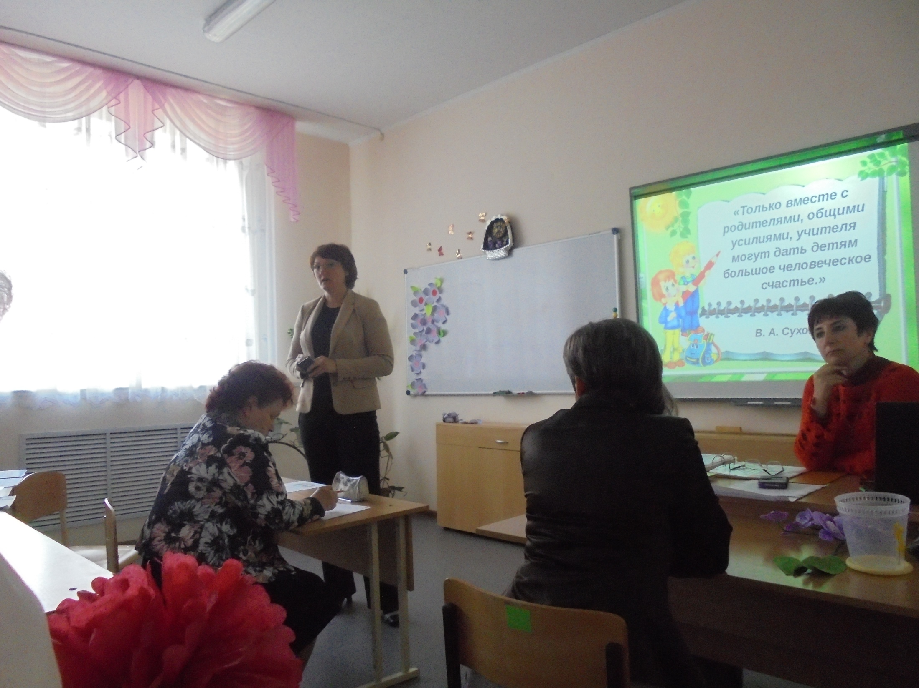
Приветствие гостей
Директор школы Капустина Елена Николаевна

Slide 3
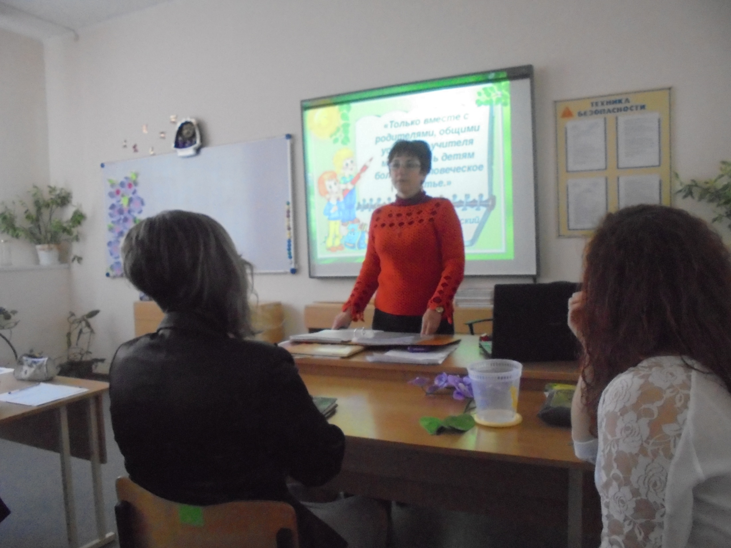
Лекторий для родителей
Заместитель директора по УВР
Воробьёва Т.А.

Slide 4

Правила
эффективного общения родителей с детьми
При общении с ребёнком Вам помогут эти правила:
Правило 1. Слушая ребенка, дайте ему понять и прочувствовать, что вы
понимаете его состояние, чувства, связанные с тем событием, о котором
он вам рассказывает. Для этого выслушайте ребенка, а затем своими
словами повторите то, что он вам рассказал. Вы убьете сразу трех зайцев:
• ребенок убедится, что вы его слышите;
• ребенок сможет услышать самого себя как бы со стороны и лучше осознать свои чувства;
• ребенок убедится, что вы его поняли правильно.

Slide 5
Поглощенный проблемой или чем-то еще расстроенный человек обычно теряет ощущение перспективы. Внимательно слушая, мы помогаем ребенку разобраться в вопросе, «переварить» проблему.
Правило 2. Слушая ребенка, следите за его мимикой и жестами, анализируйте их. Иногда дети уверяют нас, что у них все в порядке, но дрожащий подбородок или блестящие глаза говорят совсем о другом. Когда слова и мимика не совпадают, всегда отдавайте предпочтение мимике, выражению лица, позе, жестам, тону голоса.

Slide 6
Правило 3. Поддерживайте и подбадривайте ребенка без слов. Улыбнитесь, обнимите, подмигните, потрепите по плечу, кивайте головой, смотрите в глаза, возьмите за руку.
Правило 4. Следите за тем, каким тоном вы отвечаете на вопросы ребенка. Ваш тон «говорит» не менее ясно, чем ваши слова.
Он не должен быть насмешливым. У вас может не быть готовых ответов на все вопросы.

Slide 7
Правило 5. Поощряя ребенка, поддерживайте разговор, демонстрируйте вашу заинтересованность в том, что он вам рассказывает. Например, спросите: «А что было дальше?» или «Расскажи мне об этом...»
· Используйте время, проводимое вместе с ребёнком, играя в игры, которые вы знаете с детства. Это должно легко включаться, укладываться в семейный стиль взаимодействия ребенком, быть естественным и логичным развитием этих отношений. Например, ручки можно развивать, перебирая с бабушкой гречку, общую координацию – плавая, делая с папой зарядку, лазая по деревьям на даче. А для развития речи и кругозора нужно просто... говорить с ребенком (при этом решается множество и более тонких психологических проблем).

Slide 8


Slide 9
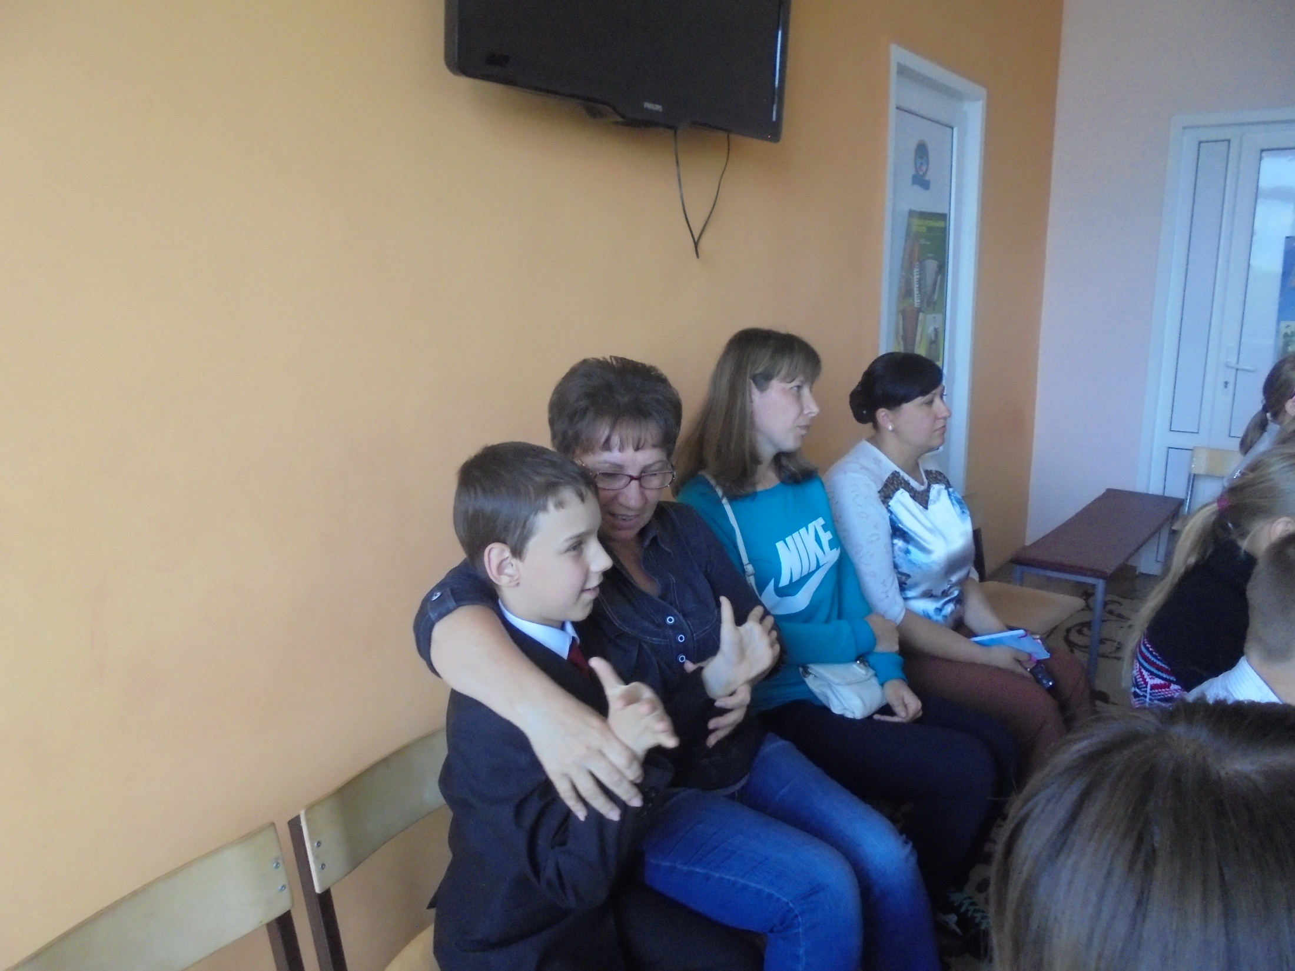
Групповое консультирование родителей

Slide 10

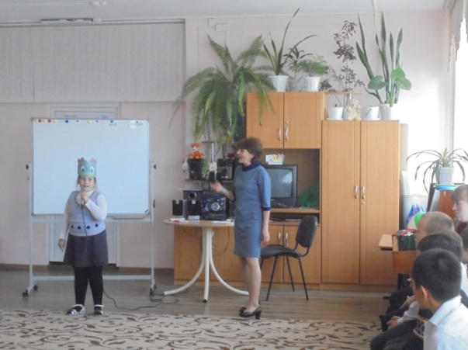
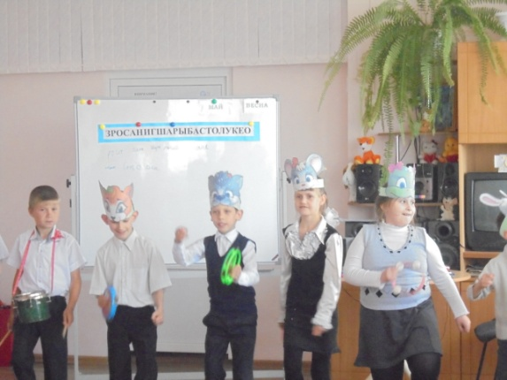
Индивидуальное и коллективное консультирование родителей
Развитие речи и психических процессов на логопедических
занятиях у детей
Учитель – логопед: Новикова И.В.
Учитель пения и ритмики Миронюк Н.В.

